Slide 1
ВЫПОЛНИЛА: Ахметгалиева А.Г.
МУНИЦИПАЛЬНОЕ БЮДЖЕТНОЕ ОБЩЕОБРАЗОВАТЕЛЬНОЕ УЧРЕЖДЕНИЕ «ОСИНОВСКАЯ ГИМНАЗИЯ ИМЕНИ С.К.ГИМАТДИНОВАЗЕЛЕНОДОЛЬСКОГО МУНИЦИПАЛЬНОГО РАЙОНА РЕСПУБЛИКИ ТАТАРСТАН»

Slide 2
Приготовление поварами завтрак в школьной столовой
Крупа пшенная и рисовая
Вода
Соль
Сахар
Молоко
Масло сливочное

Slide 3
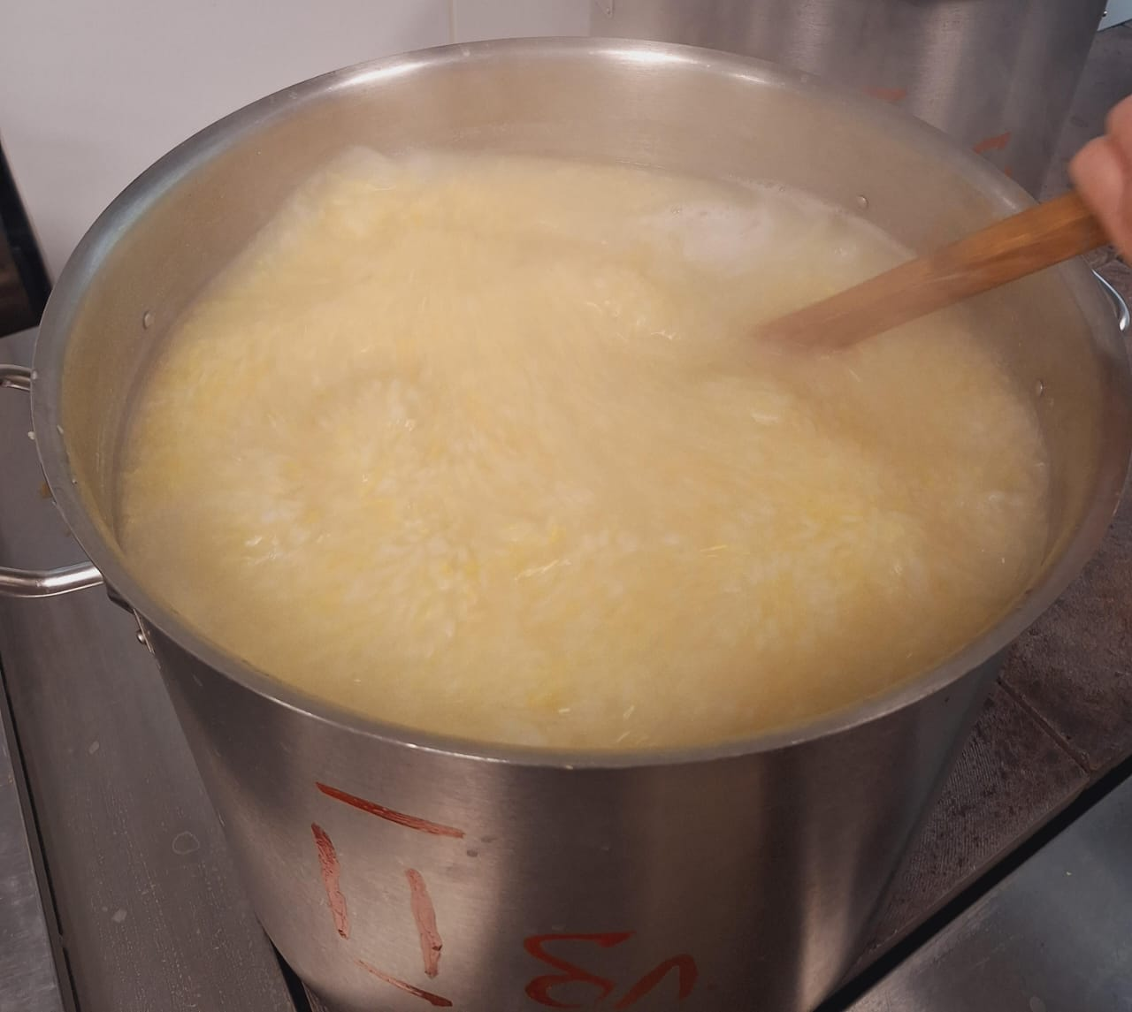
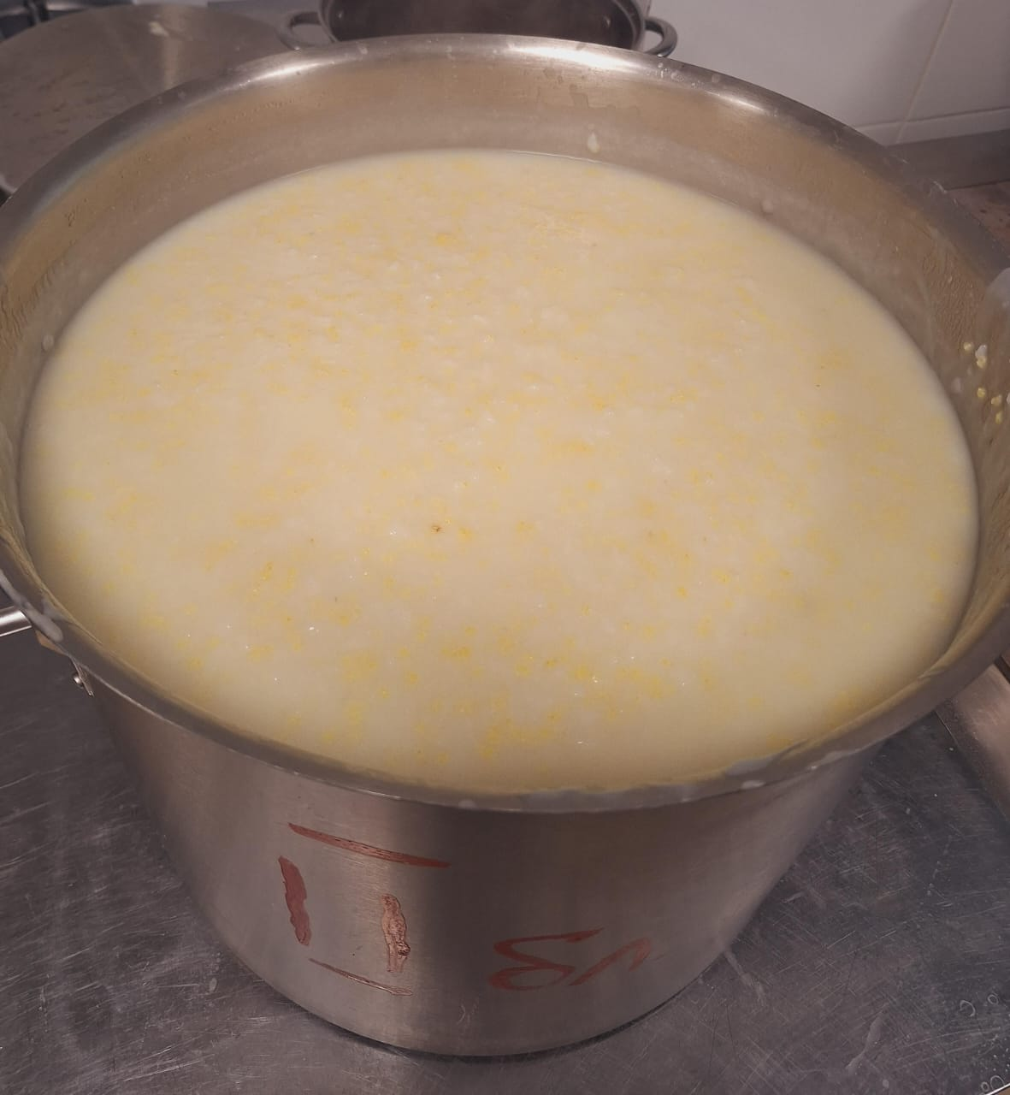
Приготовление поварами школьной столовой обеда

Slide 4
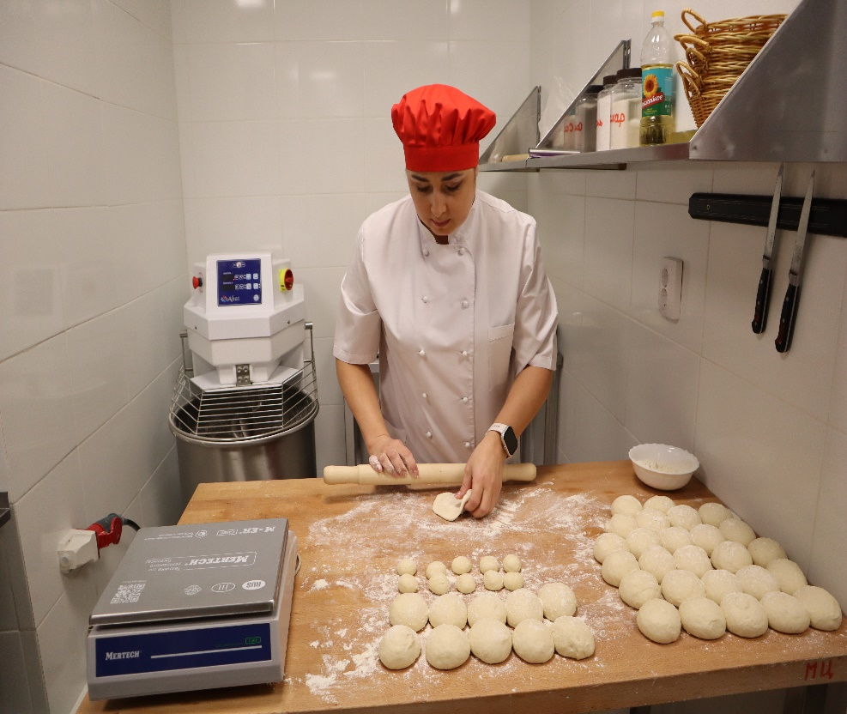
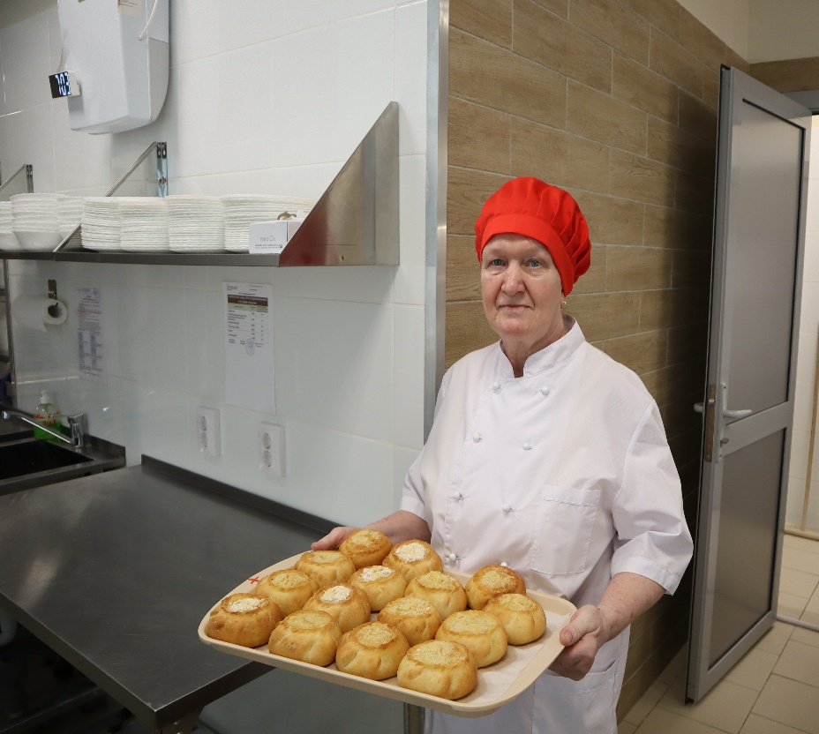
Свой хлеб и булочки очень вкусные…

Slide 5
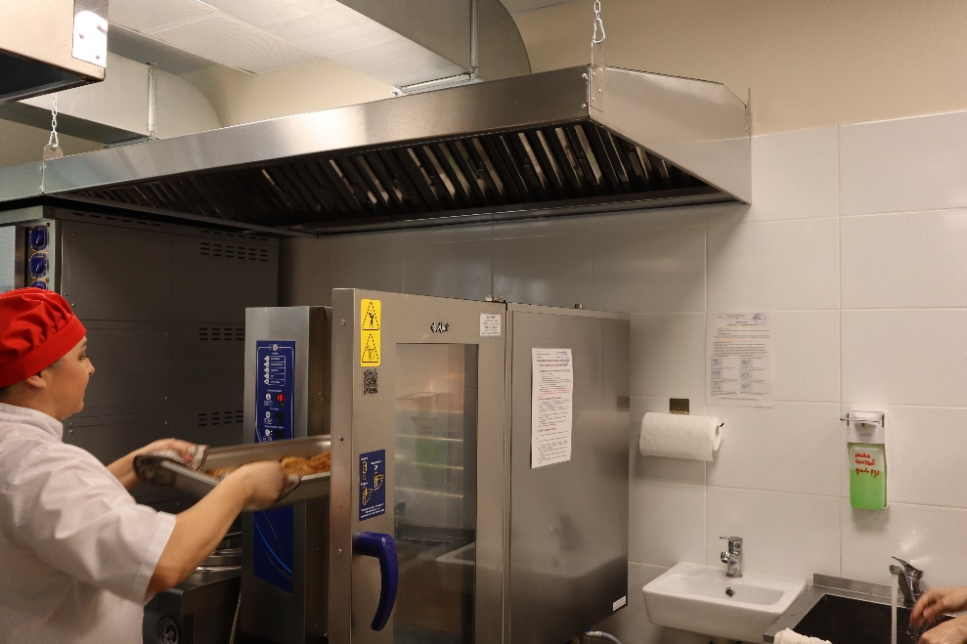
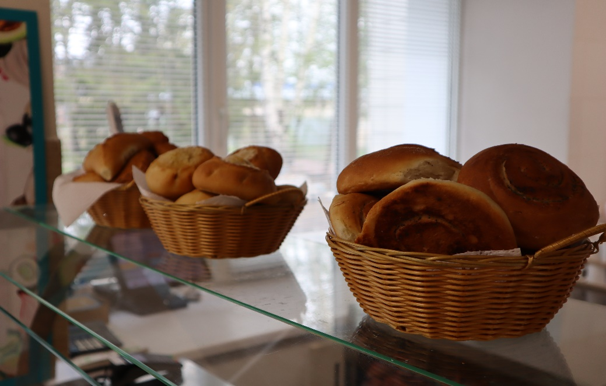
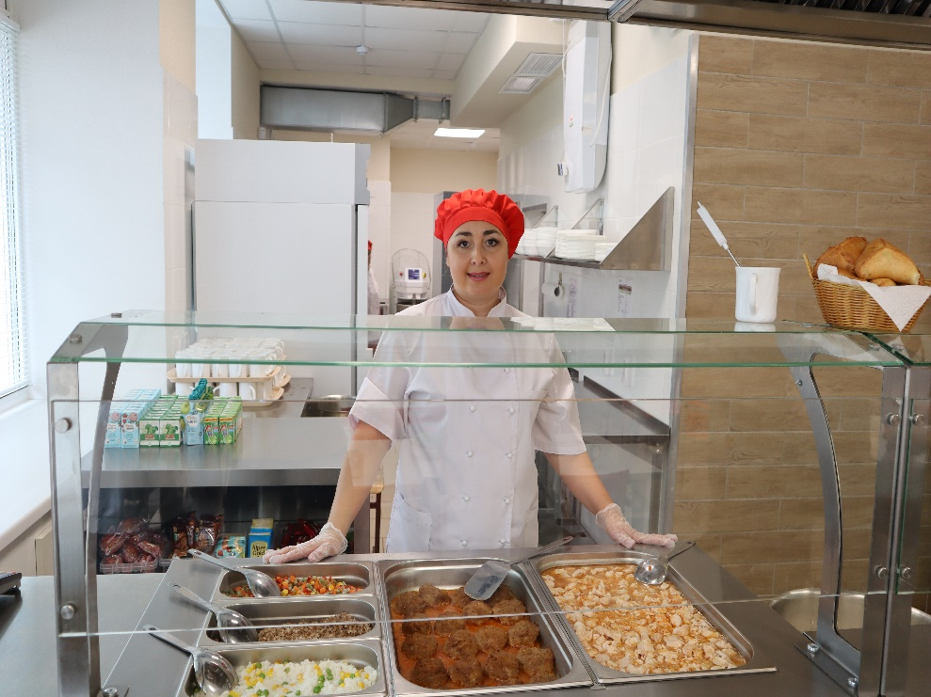
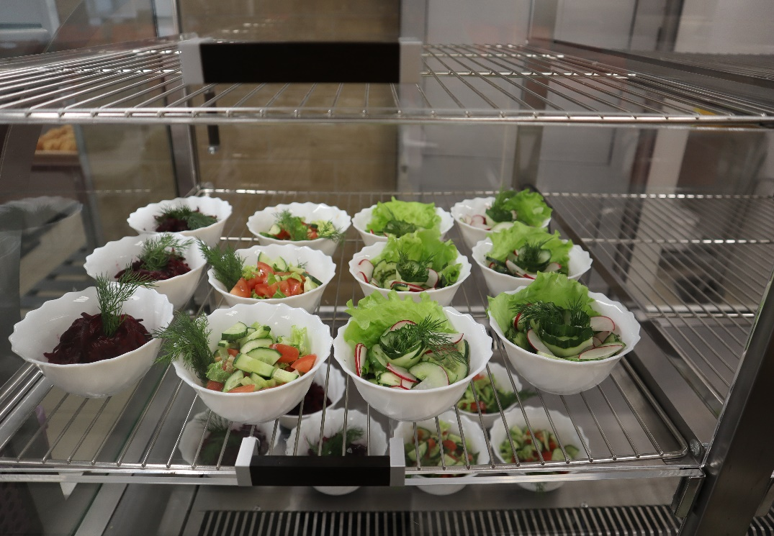

Slide 6
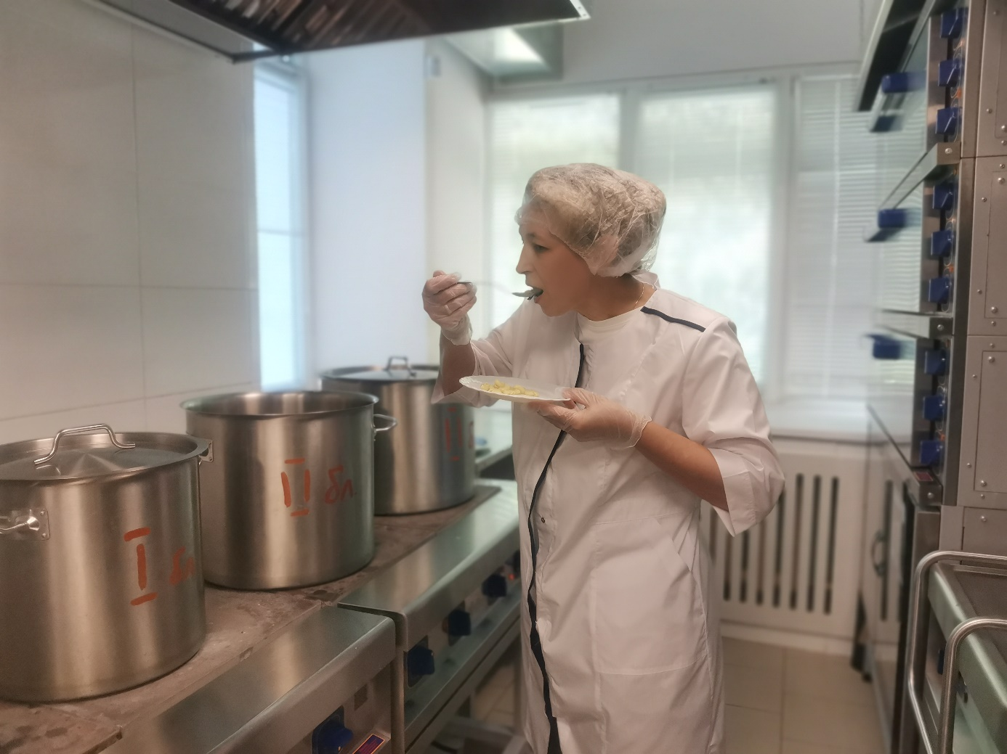
Снимаем пробу

Slide 7
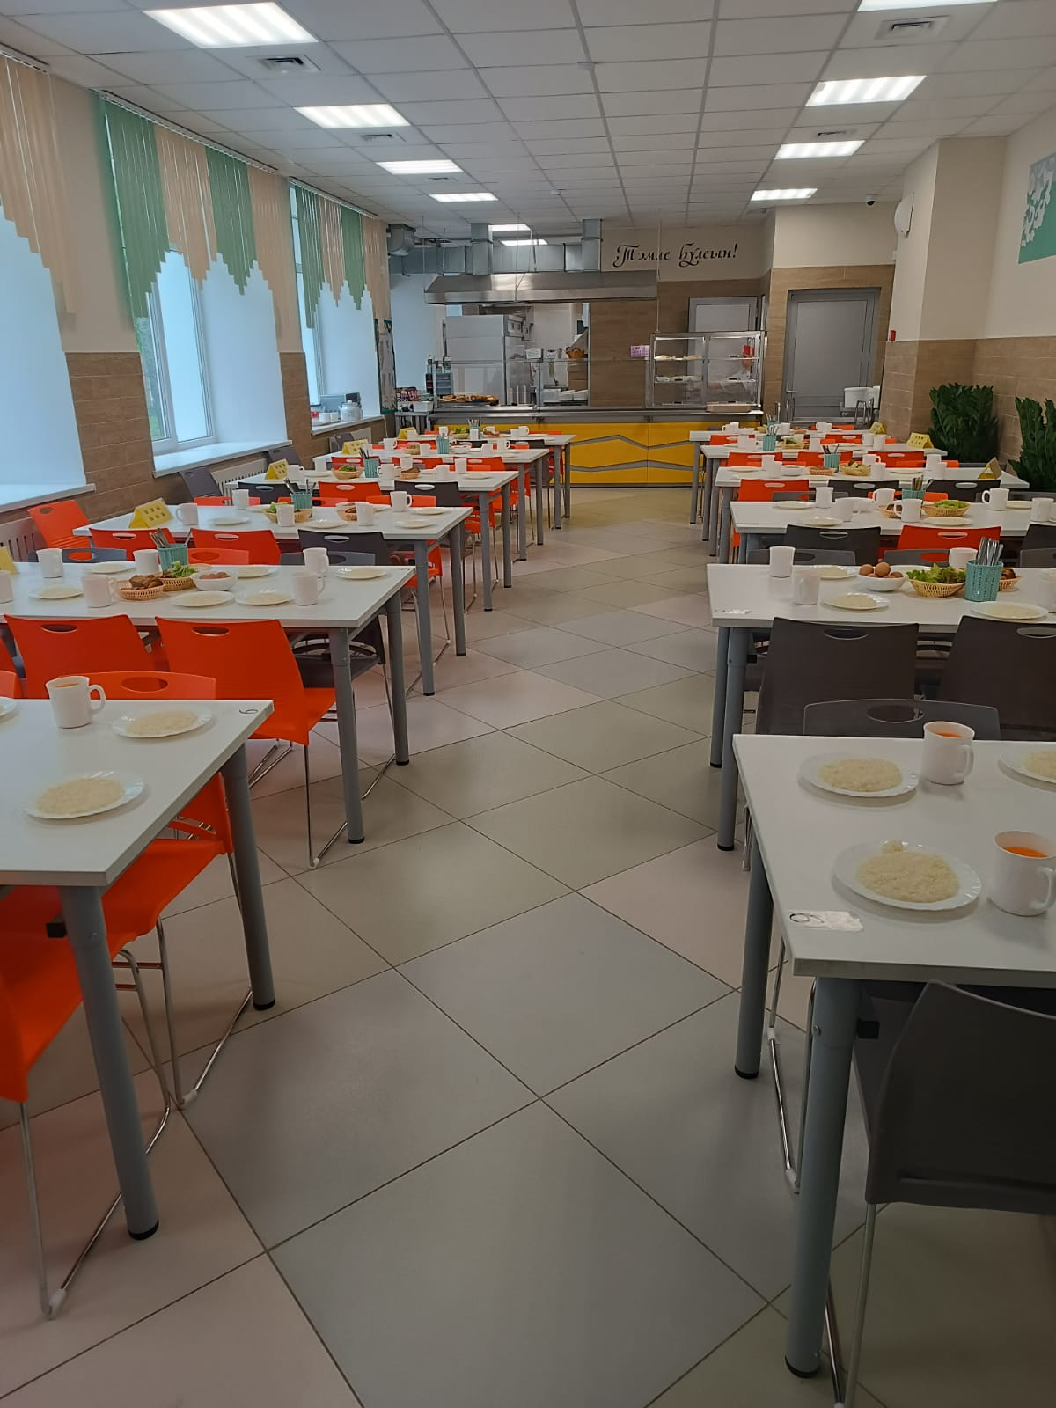
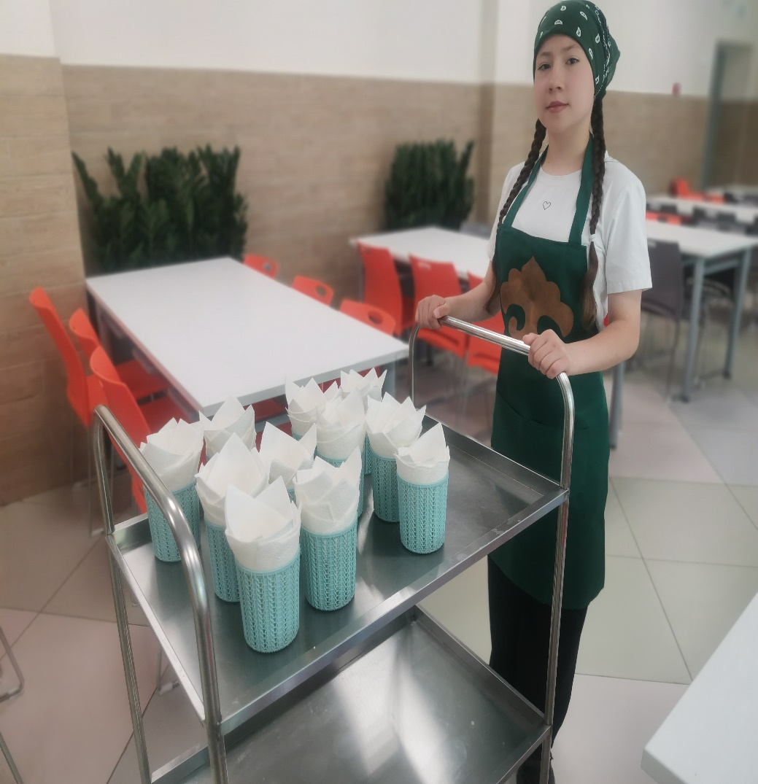
Сервировка стола

Slide 8
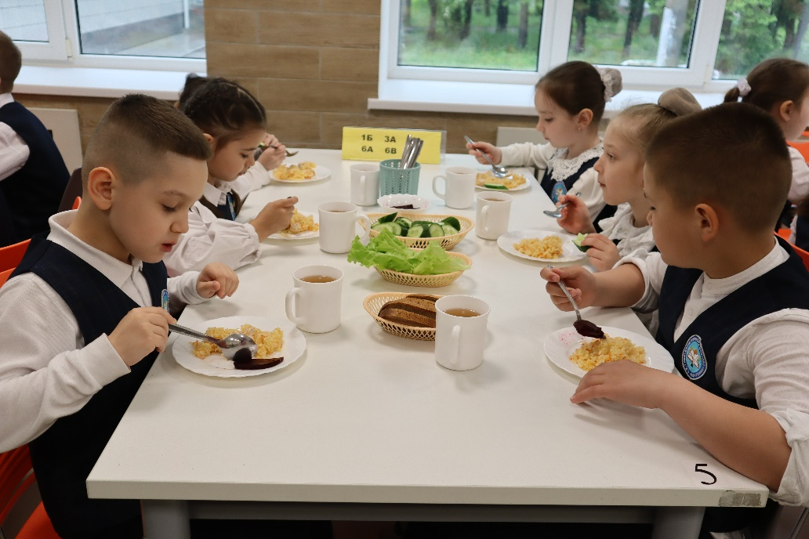
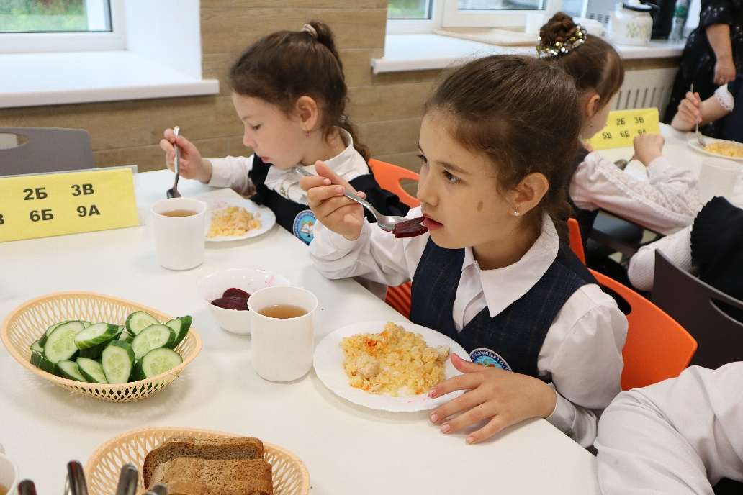
Приятного аппетита

Slide 9
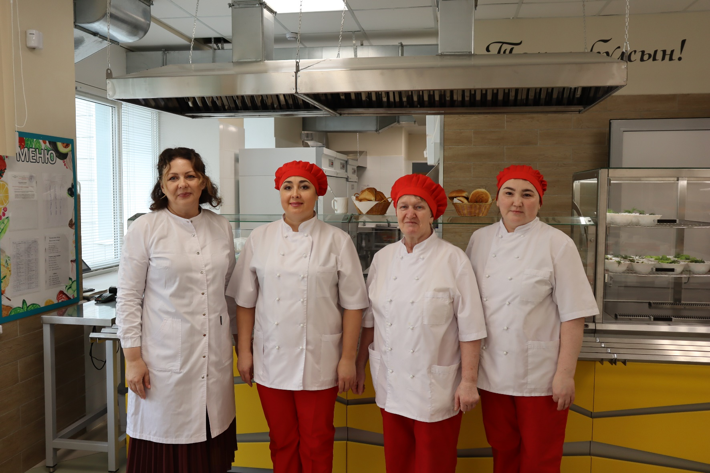
Наш дружный коллектив

